Slide 1
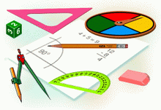
ФОРМУЛА ДЛЯ РАДИУСОВ
ВПИСАННОЙ И ОПИСАННОЙ ОКРУЖНОСТЕЙ
ГЕОМЕТРИЯ
9 класс

Slide 2
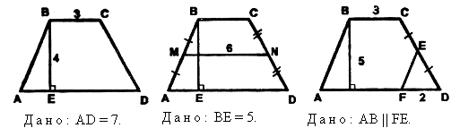
Актуализация опорных знаний.
1. Записать все известные формулы площадей.
2. Решение задач по готовым чертежам.
1) Найти площадь трапеции АВСD.

Slide 3
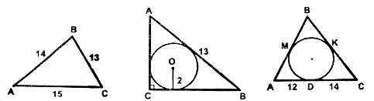
2) Найти площадь треугольника.

Slide 4
Вопросы:
Каким свойством обладают площади?
– Как построить окружность и в нее вписать треугольник?
– Как связаны между собой радиус описанной окружности и сторона треугольника?
– Какова формула площади треугольника, выраженная через две стороны и синус угла между ними?
– Запишите теорему синусов.

Slide 5
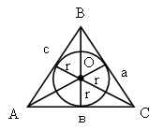
Задача № 42.
Выведите следующие формулы для радиусов описанной (R) и вписанной (r) окружностей треугольника а:
                Дано: АВС,
R –радиус описанной окружности,
R – радиус вписанной окружности,
а, в, с – стороны треугольника
Вывести:

Slide 6
Решение:
1)
Умножим на bc

Slide 7
2)
S_{DABC} = S_{DAOB} + S_{DAOC} + S_{DBOC}.
S_{DABC} =

Slide 8
Закрепление
Решить задачу 43 (1, 3)
Домашнее задание
Решить задачу 43 (2, 4), 48
П. 121 – 127 учить.
Подготовить черновой вариант тематической таблицы «Площади фигур».

